Slide 1
Vznik Rakouska - Uherska

Slide 2
Opakování
Vynálezce hledá svůj vynález.
J.G. Mendel oblouková lampa, elektrárny
J. E. Purkyně lodní šroub
J. Ressel dědičnost
J. Božek krevní skupiny
J. Jánský stavba buňky
F. Křižík parní stroj

Slide 3
František Josef I. (1848- 1916) - v čele rakouské monarchie

Slide 4
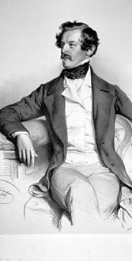
Alexandr Bach
omezil občanskou svobodu a práva
zavedl cenzuru
opíral se o policii
pronásledoval lidi, kteří nechtěli s novými pravidly souhlasit
císař musel Bacha odvolat (1859)

Slide 5
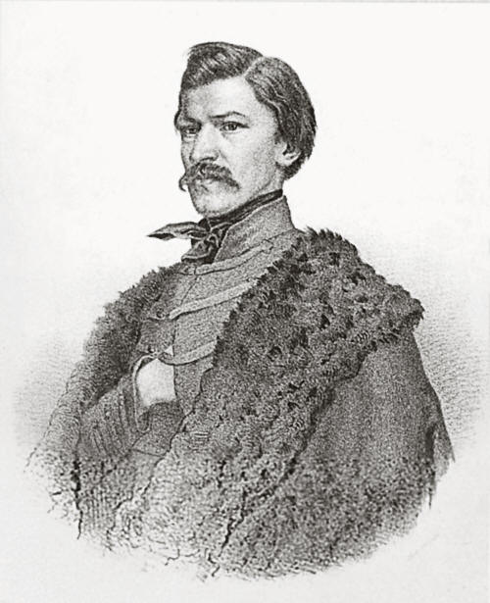
Karel Havlíček Borovský

Slide 6
Říjnový diplom
1860 – císař se zříká absolutismu a přislíbil novou ústavu a parlament
Vše potvrzuje tzv. Únorová ústava (1861) – zavádí parlament: říšská rada
Důsledky odstoupení Bacha: uvolňuje se napětí v zemi, lidé mají více práv, začínají se zakládat spolky….atd.

Slide 7
1866 prusko- rakouská válka
prohra rakouské monarchie
oslabení ekonomiky i císařské pozice
Rakousko nuceno vystoupit z Německého spolku
Rakousko – uherské vyrovnání = vznik Rakouska – Uherska

Slide 8
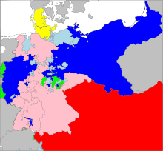
Válčící strany Tmavá modrá:Prusko Světle modrá: Spojenci Pruska Červená: Rakousko Růžová: Spojenci Rakouska Zelená: Neutrální Žlutá: Šlesvicko-Holštýnsko

Slide 9
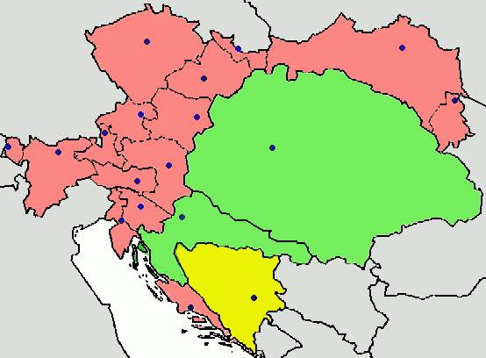
Vznik Rakousko - Uherska
Předlitavsko
Zalitavsko
Bosna

Slide 10
Rakousko - Uhersko
vznik 1867
dvoustátí: Předlitavsko a Zalitavsko (řeka Litava)
2 samostatné státy – společný panovník, měna, armáda a zahraniční politika

Slide 11
Rakousko - Uhersko
Předlitavsko
Zalitavsko
Rakousko
české země
alpské země
Halič
Bukovina
Uherské království

Slide 12
Rakousko - Uhersko
1867 nová ústava pro Předlitavsko, tzv. Prosincová ústava
(platnost až do roku 1918)
↓
◦ rovnost občanů před zákonem
◦ náboženská svoboda
◦ volnost pohybu
◦ volební právo pro majetné

Slide 13
Velký a malý znak Rakouska Uherska

Slide 14
Velký a malý znak Rakouska (Předlitavska)

Slide 15
Velký a malý znak Uherska (Zalitavska)

Slide 16
Císařská hymna
Dnešní hymna
Zachovej nám Hospodine Císaře a naši zem Dej, ať z víry moc mu plyne Ať je moudrým vladařem Hajme věrně trůnu Jeho Proti nepřátelům všem Osud trůnu Habsburského Rakouska je osudem. Plňme věrně povinnosti Braňme právo počestně A když třeba, s ochotností V boj se dejme statečně Na paměti věčné mějme Slávu vojska vítěznou Jmění, krev i život dejme Za Císaře, za vlast svou! Čeho nabyl občan pilný Vojín zbraní zastávej Uměním i vědou silný Duch se vzmáhej, jasně skvěj Bože račiž přízeň dáti Naší vlasti milené Slunce Tvé ať věčně svítí Na Rakousko blažené.
1. Země hor, země řek, Země polí, země katedrál, Země kladiv, země s nadějnou budoucností! Tys domovem velkých dcer a synů, Lid nadaný na krásu, |: Oslavované Rakousko :|
2. Divoce na tebe útočili Ležíš v srdci pevniny Jako silné srdce Už od nejčasnějších dnů zdviháš břemeno vyššího poslání |:Statečné Rakousko:|
3. Svobodně a věrně kráčíme do nových časů Pracovití a plní důvěry. Jednotně, bratrským sborem, tobě, Vlasti, slibujme věrnost, |: Milované Rakousko :|
https://www.youtube.com/watch?v=XULjacrz29g

Slide 17
Vznik Rakousko-Uherska
vznik 1867
dvoustátí: Předlitavsko a Zalitavsko (řeka Litava)
2 samostatné státy – společný panovník, měna, armáda a zahraniční politika
1867 nová ústava - Prosincová ústava (až do 1918)
↓
◦ rovnost občanů před zákonem
◦ náboženská svoboda
◦ volnost pohybu
◦ volební právo pro majetné

Slide 18
Opakování
Kdo byl Alexandr Bach?
Co byl Říjnový diplom?
Co se stalo po prusko-rakouské válce?
Vysvětlete co znamenalo Rakousko-Uhersko.

